Slide 1



Gianni Versace, ubistvo
Шифра презентације: П2041

Slide 2
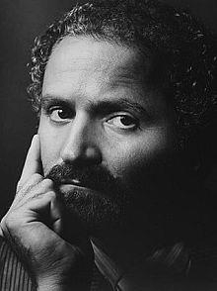
Versaće je bio jedan od najpoznatijih modnih dizajnera osamdesetih i devedesetih godina, što ga je učinilo vrlo bogatim i poznatim.
Kada je Đani Versaće pronađen na pragu njegove vile u Majamiju 15. jula 1997, nekoliko teorija se pojavilo da bi se utvrdilo ko je odgovoran.
Istražitelji su pronašli pticu pored Versaćeovog tela. Zbog toga su smatrali da je ubistvo izvršila mafija, međutim, u daljoj istrazi je utvrđeno da je metak zakačio pticu i ubio je.

Slide 3
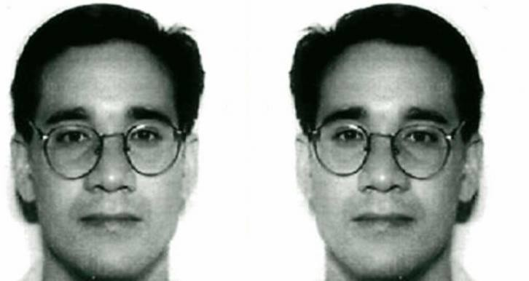
Sumnja je ubrzo prešla na Andrua Kunanana,čoveka koji je već bežao od policije zbog nekoliko sličnih ubistava.

Slide 4
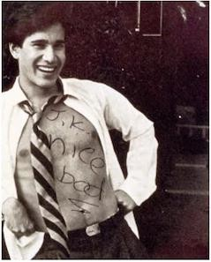
Kunanan, koji je tada imao 27 godina, imao je teško detinjstvo, ali kada je odrastao bio je veoma šarmantan.
Bio je u vezama sa starijim, bogatim muškarcima, zbog njegove težnje ka lepom životu.
Međutim, ti muškarci su ga izbacili iz života, što ne samo da ga je najljutilo, već je pretilo i njegovoj finansiskoj stabilnosti, pošto se na njih oslanjao zbog novca.

Slide 5
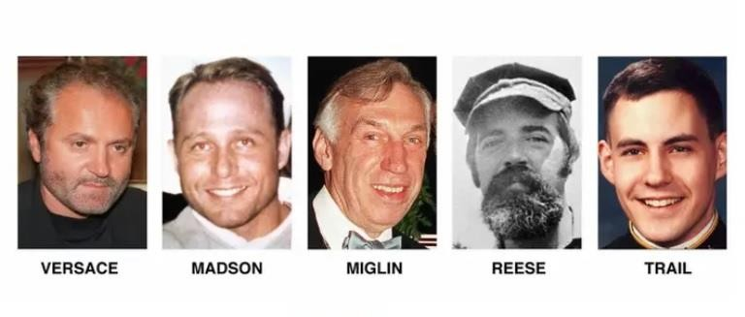
Vlasti veruju da je upravo zbog ovoga Kunanan počinio ubistva 1997, a prva su bila dva muškarca u Minesoti sa kojima je prethodno bio u vezi.
Posle tih ubistava Kunanan je odleteo u
Majami, gde je ubio još dva muškarca, međutim sa njima nije moguće uspostaviti neku vezu, odnosno, ne zna se da li ih je poznavao i bio u vezi sa njima.

Slide 6
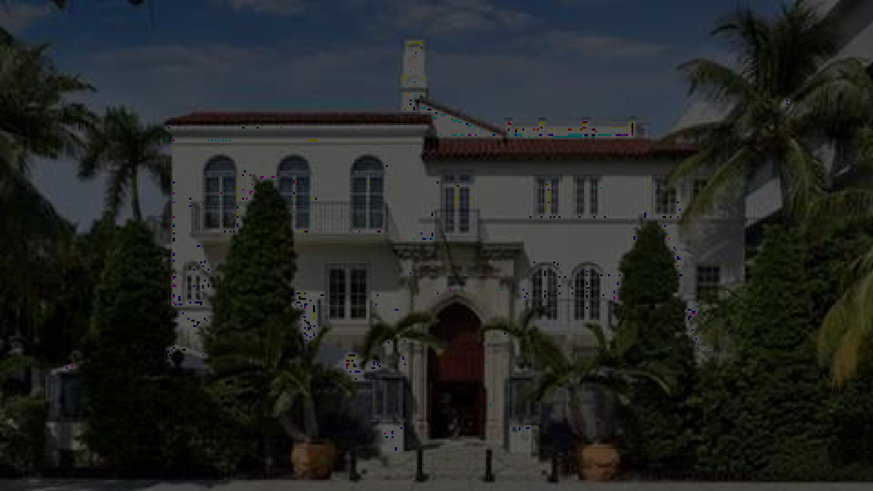
Kunanan je uspešno izbegavao vlasti u Majamiju dva meseca, čak se i načao na FBI listi najtraženijih u junu. Jutra,
15. jula, čekao je ispred Versaćejeve vile, dok se dizajner nije vratio kući sa svoje jutarnje šetnje tog jutra, i
upucao ga je dva puta u glavu.
Versaćijeva vila u Majamiju.

Slide 7
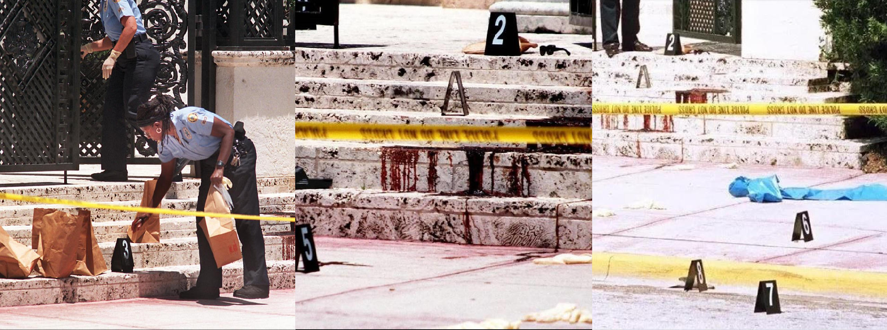

TRAGOVI SA MESTA UBISTVA

Slide 8
Na mestu ubistva su pronađeni, pored tela žrtve i biološki tragovi, odnosno tragovi krvi žrtve.
Izvršena je identifikacija žrtve, mada to u ovom slučaju i nije bilo toliko teško pošto se radi o poznatom dizajneru.
Na osnovu tragova slivanja krvi i položaja leša, kao i pronađenih čaura, utvrđeno je da se radi o ubistvu
korišćenjem vatrenog oružja.
Pre vršenja uviđaja mesto zločina je obezbeđene, odnosno ograđeno žutom trakom, kako se ne bi uništili
tragovi i dokazi.
Svi tragovi su obeleženi brojevima i zatim fotografisani, pa odloženi u papirne kese, kako se ne bi oštetili.
Na osnovu tragova se može identifikovati predmet ili određena osoba koja je bila na licu mesta.

Slide 9

TRAGOVI KOD UBISTAVA
Krivična dela ubistava prate specifični tragovi: tragovi na lešu, tragovi borbe na lešu, tragovi koji ukazuju na način i sredstvo izvršenja krivičnog dela (vrsta oružja ili oruđa), tragovi na oružju i oruđu, tragovi kretanja, specifični tragovi (mrlje krvi, mesta s kojih se zrno vatrenog oružja odbilo, zrno u zidu, ostaci kose...), tragovi na učiniocu i kod učinioca.
Prilikom vršenja uviđaja treba uočiti razliku između tragova koje je ostavio izvršilac i tragova koje je ostavila žrtva.

Slide 10
Analiza činjeničnog stanja u slučajevima
ubistava
Nakon preduzimanja uviđaja, dobijanja prvih rezultata obdukcije, saslušanja svedoka.., timski se vrši kriminalistička
analiza činjeničnog stanja.
Posebna pažnja se posvećuje analizi rezultata uviđaja, pri čemu se detaljno izučava sadržina zapisnika, fotodokumentacija i upoređuje se sa rezultatima obdukcionog nalaza.
Na osnovu kriminalističke analize činjeničnog stanja, njegovog dovođenja u vezu sa saznanjima metodike pojedinih tipova ubistava i kriminološkim znanjima o pojedinim kategorijama učinilaca, uočavaju se relevantne okolnosti, planiraju razne verzije u pogledu njihovog značenja i devet zlatnih pitanja kriminalistike.
Kriminalisti specijalizovani za otkrivanje ubistava analiziraju činjenično stanje zajedno sa stručnjacima
osposobljenim sa profilisanje.
U okviru timskog rada, oni vrše psihološku analizu činjeničnog stanja uočavajući i razmatrajući činjenice koje ukazuju na ličnost nepoznatog ubice, motive izvršenja ubistva, psihološke karakteristike situacija koja je prethodila i sledila krivičnom delu.

Slide 11
Primena indicijalne metode pri otkrivanju izvršioca ubistava
U početnoj fazi razjašnjavanja krivičnih dela ubistava, kriminalistička operativna i istražna delatnost se najčešće temelji ba primeni indicijalne metode.
Preduzimajući mere prvog zahvata, uviđajem, operativno-taktičkim radnjama i merama, kao i dokaznim radnjama koje se preduzimaju u pretkrivičnom postupku, dolazi se do indicija koje ukazuju na verovatne učinioce krivičnog dela ubistva I moguće šravce odvijanja operativne delatnosti.

Slide 12
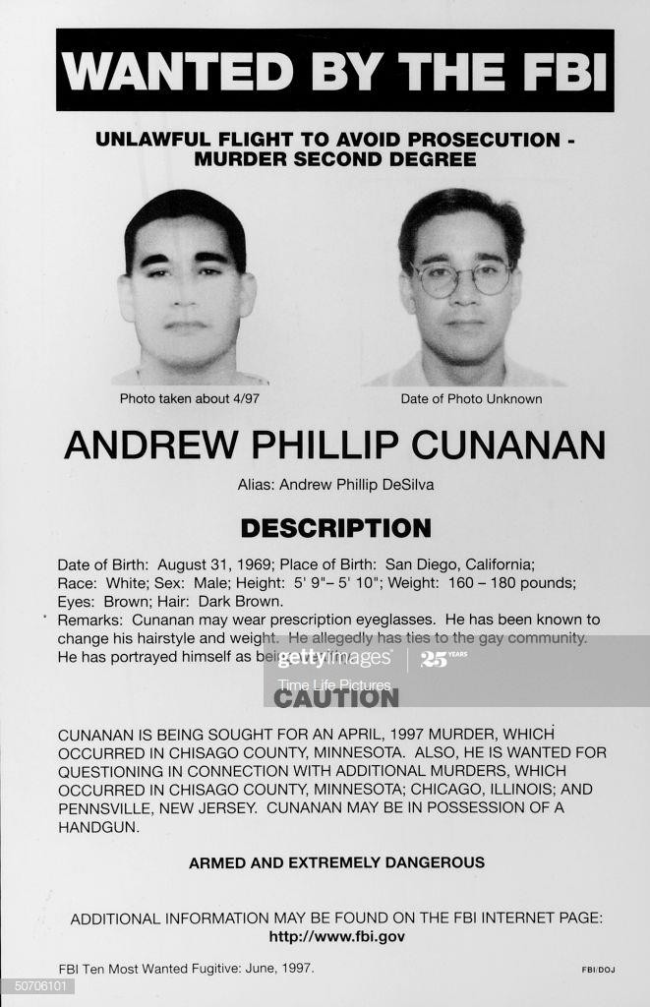
Policiji nije trebalo mnogo vremena da označi Kunanana kao glavnog osumnjičenog.
Pošto nije bilo potvrđene veze između Kunanana i Versaća, Kunanan je tvrdio da ga je upoznao na žurci u San Francisku i okarakterisao dizajnera kao dobar uzor.
Versaće je bio gej i to nije krio, imao je ekstavagantni život zvezde i imao je sve što je Kunanan želeo.

Slide 13
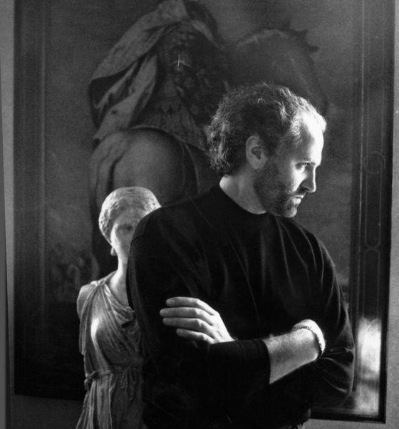
Versaće su uklapao u model Kunananovih prethodnih žrtvi. Zbog toga, istražitelji su brzo povezali smrt Versaća sa nedelima Kunanana i počeli da jure begunca u Majamiju. 24. jul, osam dana nakon Versaćeovog ubistva, policija je odgovorila na poziv u kom je bila prijavljena pucnjava u kućici na spavu gde je pronađeno Kunananovo telo, a pištolj koji je pronađen uz njega korišćen je za Versaćeovo ubistvo.

Slide 14
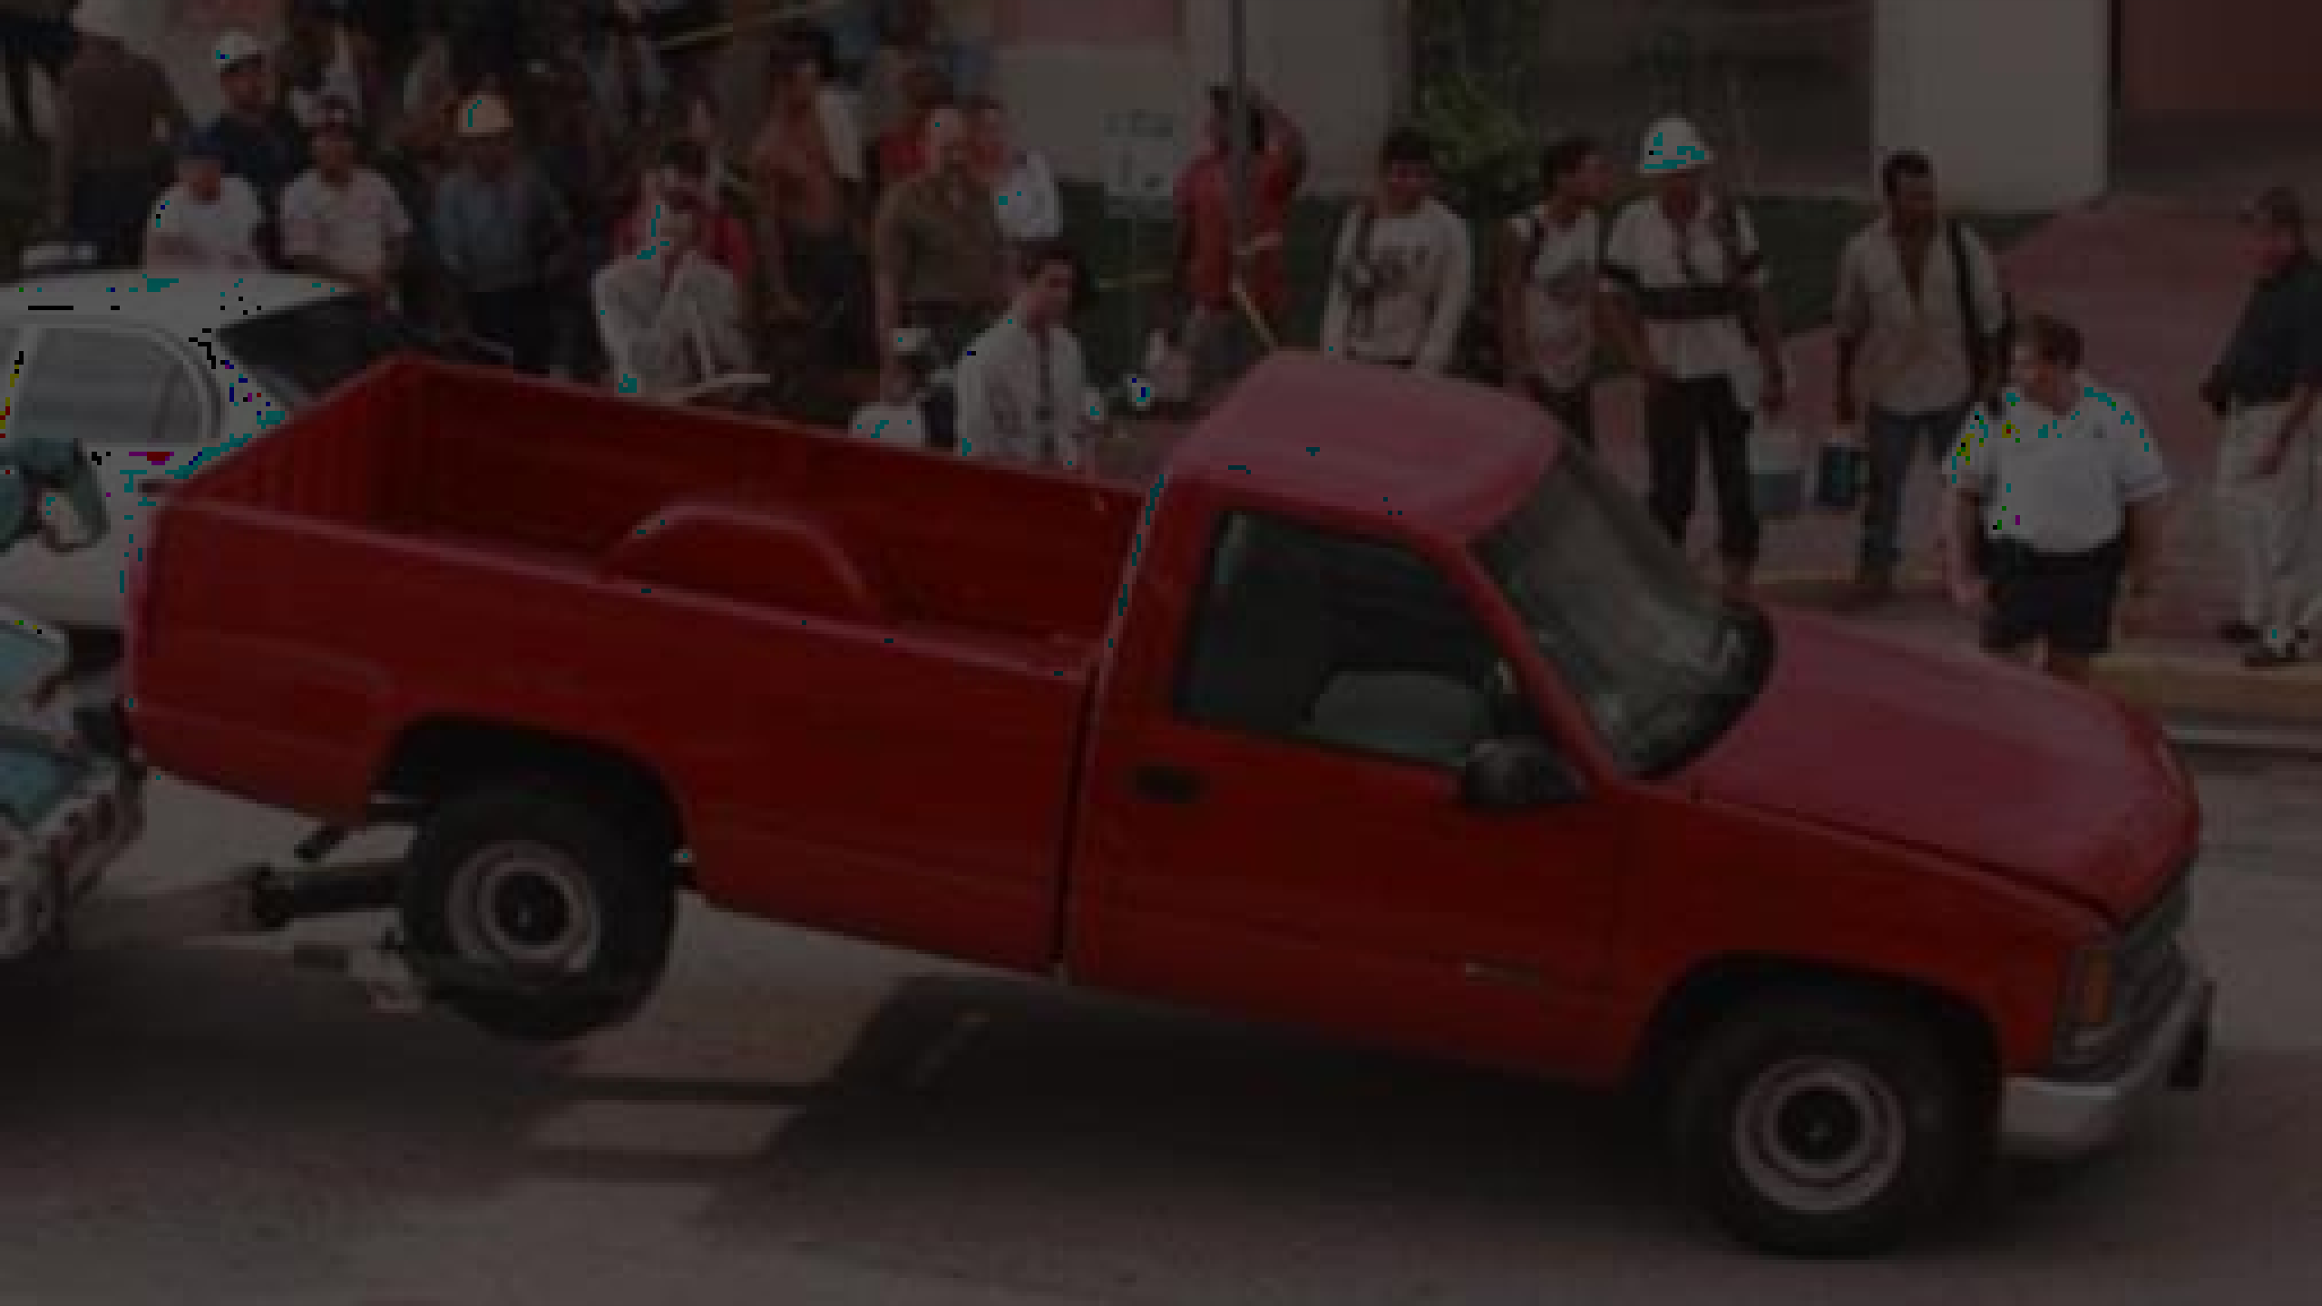
Kunanan je ostavio dosta dokaza koji su ga povezivali sa prethodnim žrtvama, što su kasnije i DNK testovi pokazali. Ostavio je farmerke, torbu sa svojim imenom na njoj, utvrđeno je da je kod prethodnih žrtava jeo i tuširao se, a i da je krao automobile svojih žrtava. Ostavio je i otiske prstiju i pasoš kada je išao na putovanje, medjutim pošto nije bilo automatskog skeniranja i ubacivanja u mrežu, mogao je da prođe neopaženo.
Tragovi na odeći su jako značajni prilikom utvrđivanja izvršioca krivičnog dela. Pošto je garderoba sačinjena od
končića i tkanine, čak i prilikom njenog pranja, mogu ostati tragovi kako učinioca, tako i žrtve.

Slide 15
Moguće je da nije uhvaćen za prethodna ubistva zato što je čuo na radiu da ga policija juri.

Slide 16

SMATRA SE DA U PROŠLOSTI SEKSUALNOST NIJE DOVOLJNO UZIMANA U OBZIR KADA JE BIO POTREBNO UTVRDITI UČINIOCA KRIVIČNOG DELA.DA SU UTVRDILI DA JE KUNANAN BIO GEJ,I DA SU BOLJE UTVRDILI NJEGOVU PROŠLOST,MOŽDA SU MOGLI PREDVIDETI NJEGOVO PONAŠANJE.

Slide 17
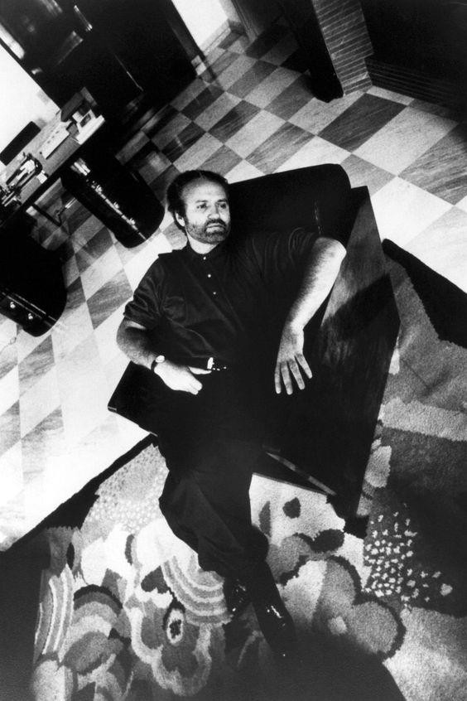
I dalje nisu utvrđeni motivi Kunanana za ubistvo ĐanijaVersaća.

Slide 18
Izvori:
''Kriminalistika" - Prof. dr Branislav Simonović
https://www.crimemuseum.org/crime- library/famous-murders/gianni-versace/
https://www.express.co.uk/showbiz/tv- radio/949569/Gianni-Versace-assassination- witness-murder-police-case-files
https://www.townandcountrymag.com/society/a167 65354/andrew-cunanan-gianni-versace-murder- investigation-clues/

Slide 19
PREZENTACIJA IZ PREDMETA: KRIMINALISTIKA
GIANNI VERSACE, UBISTVO

